Slide 1
再生可能エネルギーと
エネルギー自治
経済学部ゼミレポートフェスティバル
2017年12月16日
～飯田市に見る地域分散型エネルギーシステム～
経済学部3年 李ゼミ
杉山 賢也・鈴木 颯・山田 凌也

Slide 2
目次
研究の背景と目的
1章 既存のエネルギーシステム
2章 これからのエネルギーシステム
3章 分散型エネルギーとエネルギー自治
4章 飯田市におけるエネルギー自治
5章 アンケート調査の結果
6章 まとめと結論

Slide 3
研究の背景と目的
研究の背景と目的
背景
日本では、
①規模の経済が働き電気料金が安くなる。
②数社の電力会社がシステム全体を統括することで安定供給が実現できる。
といった理由から、戦後より地域別９つの電力会社による地域独占、国家エネルギー計画による集中型体制をとってきた。しかしその常識は3.11を契機に覆され、現在地域分散型再生可能エネルギーが注目を浴びている。
目的
本研究では、既存のエネルギーシステムがどのような危険を孕んでいるのか。
現在注目を集めている分散方エネルギーシステムが、地球温暖化対策だけで
なく地域振興にもつながることを、飯田市の事例を見ることによって検証し、
今後のエネルギーシステムのあり方について議論していく。

Slide 4
先行研究レビュー
高橋（2011）は、集中型エネルギーシステムの抱える問題点、電力自由化や発送電分離、分散型エネルギーシステムの有効性について示している。
諸富（2015）は、分散型エネルギーシステムに先駆的な地域である飯田市の実例を挙げ、分散型エネルギーが地域の振興につながるものであると論じている。
本研究では、システム改革によるメリットを提示することはもちろん、両名の議論にはなかった“ ”を飯田市におけるアンケート調査というかたちで取り入れて、より多様な観点から分散型エネルギーシステムの有効性を唱える。
住人の視点

Slide 5
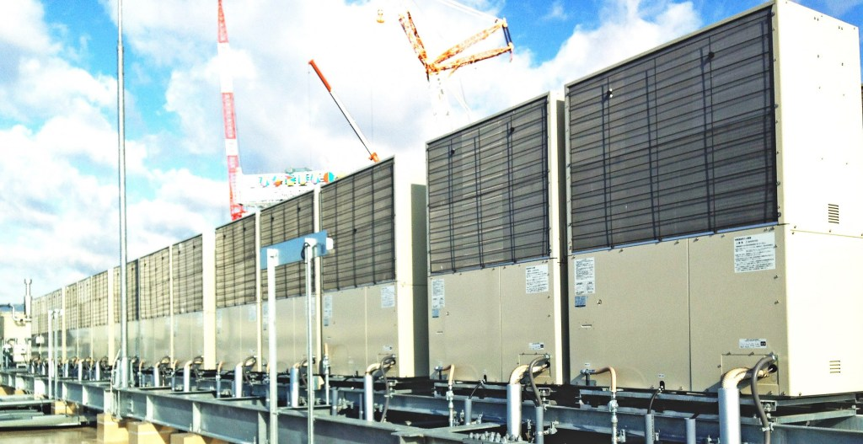
第1章：既存のエネルギーシステム

Slide 6
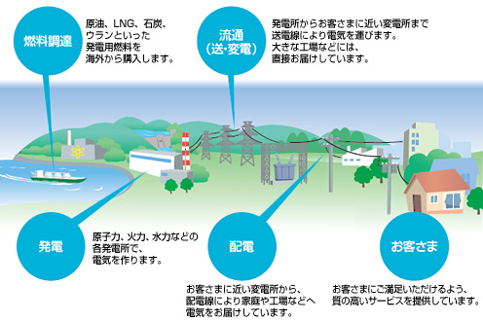
集中型エネルギーシステム
（中部電力ウェブサイトより）
火力・水力・原子力などの大規模発電所で大量に発電し、長距離にわたる送電網を通して需要者に供給する方法。本稿では、分散型エネルギーシステムと区別して と呼ぶ。
集中型エネルギーシステム

Slide 7
問題点
二酸化炭素
大量排出
PM2.5など
大気汚染物質
中東の情勢不安などの時
倫理的問題
資源の有限性
地球温暖化
安全保障問題
技術的問題
送電ロス
経済的問題
独占的な市場
日本の電気料金は、世界的に最も高いほう
（たとえば隣の韓国の2倍以上高い）
など……

Slide 8
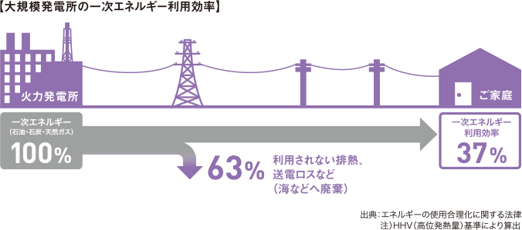
技術的問題
送電ロス
発電所で発電した電気を一般家庭や事業設備などに送電する間に、変電所、送配電線の抵抗によって一部の電気エネルギーが熱や振動として失われること。
発電所から需要地へと届けられるまでに
約6割ものエネルギーが無駄になる。
（東京ガスウェブサイトより）

Slide 9

倫理的問題
資源の有限性
可採年数 石油46年、天然ガス63年、
石炭119年
地球温暖化
「パリ協定」において、IPCCは今世紀末までに温室効果ガス排出量をゼロないしマイナスにする必要があるとした。
既存の化石燃料を中心とした集中型エネルギーシステムは、大量の二酸化炭素を排出しているため、このシステムから早急に脱却することが求められる。

Slide 10
経済的な問題
独占的な市場
電力料金の内外価格差（2004年）
ほかの先進国に比べて、
日本の電力料金は高い。
日本の電力市場が
独占的であるため。
なぜ？
内外価格差‥ある財（電力）の国内外での価格の違いのこと（日本の電力料金を1としている）。

Slide 11
エネルギー安全保障問題
日本のエネルギー自給率は、わずか ほど。
原子力発電所事故による放射能被害。
独占的な市場がもたらした電力供給不足。
→数社の電力会社で地域を分担し、独占的に電気を供給するという経営をしていたため電力会社間をつなぐ連係線が未発達であった。
海外依存度の高さ
5％
3.11で顕在化した問題

Slide 12
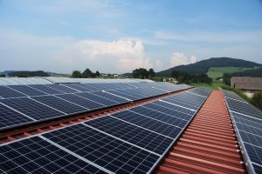
第2章：これからのエネルギーシステム

Slide 13
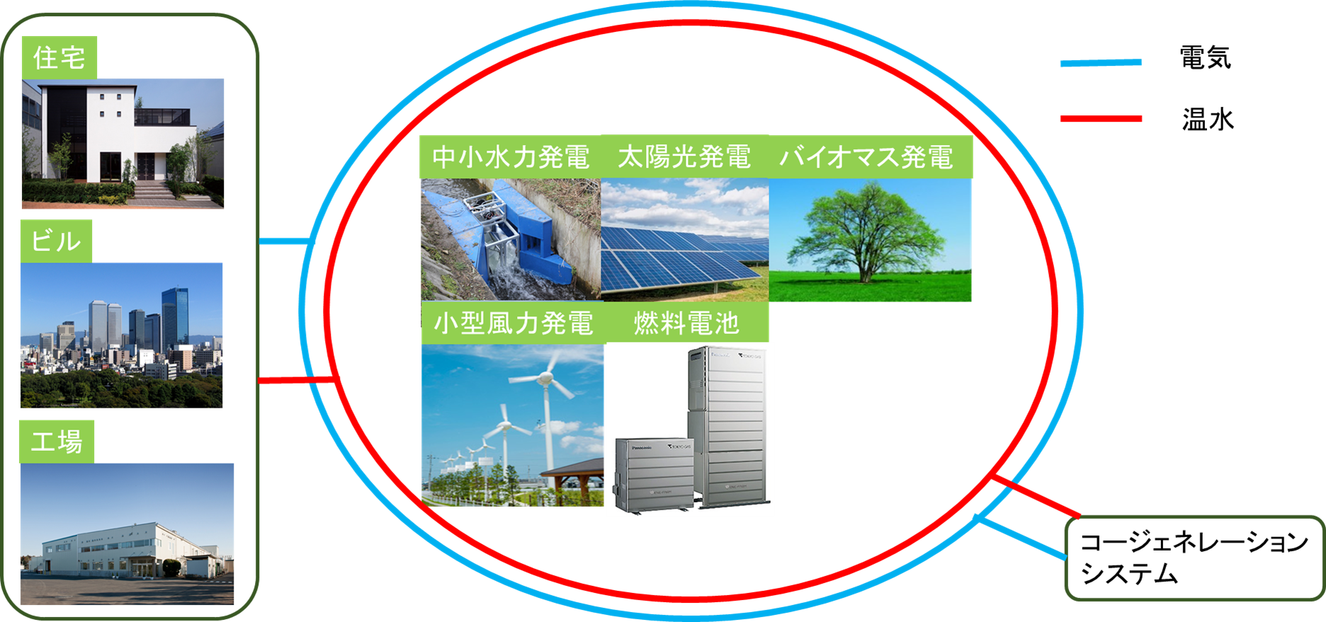
分散型エネルギーシステム
特定地域
マイクログリッド
需要家の近くに需要を満たすだけの規模の発電設備をつくって電力を供給するシステム。
→
分散型エネルギーシステム

Slide 14
メリット
再生可能エネルギー導入が推進される
送電ロスの解消 / コージュネレーションシステム
需要地が近いため、送電ロスがなくなり、これまで無駄となっていた発電時の排熱を
有効利用できる。
電力市場の競争が激化する
単体で見たとき初期費用が安くなるため参入が容易となり、これまでの独占的な市場が解消される。
地域で自立したエネルギーシステム（エネルギー自治）
次章にて解説

Slide 15
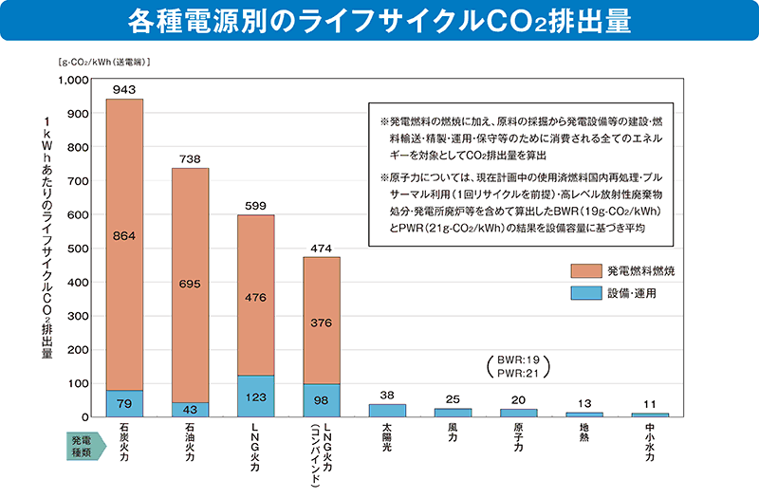
二酸化炭素排出削減により地球温暖化対策に貢献
集中型と分散型のCO₂排出量を比較したとき、やはり分散型の方が圧倒的に低い
地球温暖化対策に貢献できる
出典：「原子力・エネルギー」図面集2015 2-1-9

Slide 16
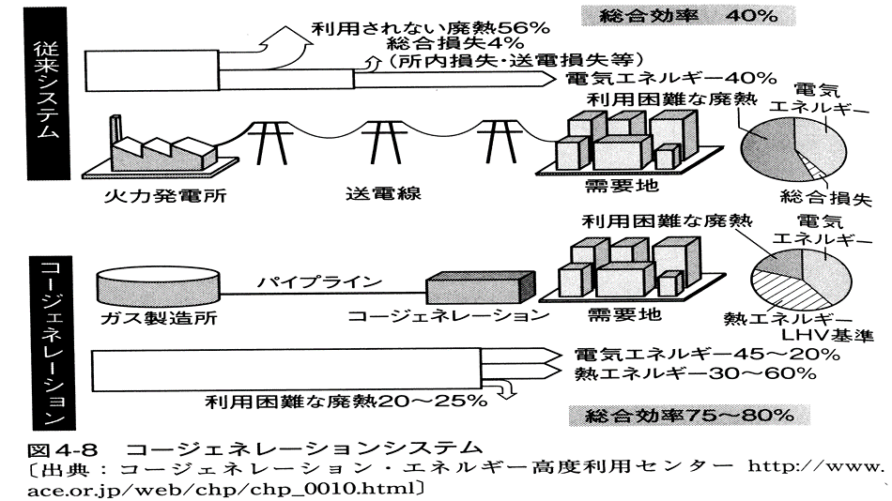
送電ロスの解消
集中型電源
分散型電源
(出典：伊藤 義康 2012,p.86)
送電ロスによって、6割ものエネルギーが無駄になっていたが、分散型エネルギーシステムでは、発電設備と需要地が近いため、排熱を有効利用することができるようになり、総効率は75〜80％に改善される。

Slide 17
既存システムの解決
分散型エネルギーシステムは、
既存のエネルギーシステムが抱える問題を
大きく解決できるエネルギーシステムである。
倫理的問題
安全保障問題
再生可能エネルギーの推進
エネルギー自治
技術的問題
需要地との近接性
経済的問題
電力市場の競争の激化

Slide 18
なぜ、導入が進まないのか？
日本では、再エネによる発電電力量は、2011年原発事故前までには全体の５％（大型水力を含む）に過ぎなかったが、その後再生可能エネルギー政策（固定価格買取制度）により、2015年には1５%に増えた。しかし、
これは他の先進国（たとえば、ドイツ30%、イタリア40%）に比べて非常に少ない水準であり、既存の電力会社の反対などにより最近は伸び悩んでいる。
電力会社の主張する再エネ反対論
①.安定供給の問題
②.電力市場では十分な競争が生じている。
③.電力コストが高くなる。
反対論への反論

Slide 19
安定供給の問題
再エネが抱える不安定性
昼間にシステムの異常が発生、一時稼働を停止した。
A.太陽光発電を導入している地域
早朝と夜に発電量が減衰した。
B.風力発電を導入している地域
発電量
発電量
0
時間
0
時間

Slide 20
安定供給の問題
AとBを合わせると…
発電量
0
時間
1つ1つの再エネは確かに不安定である、しかし地域や電源が多様化すれば、発電時間や発電量も多様化し、それらを合わせることによって安定した発電量を実現できる。
つまり、市場を大きくすればよい。

Slide 21
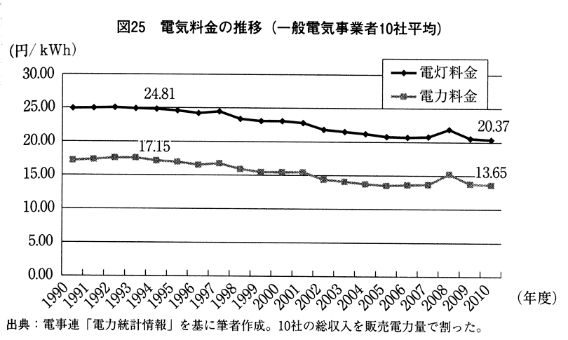
電力市場における十分な競争
電力料金の推移 （一般電気事業者10社平均）
(出典：高橋 洋 2011,p.148)
1990年代の電力市場自由化の議論を受けて電力料金は低下した。1994年と2010年を比較して、家庭用で17.9%、産業用で20.4%の低下。
競争の賜物か？

Slide 22
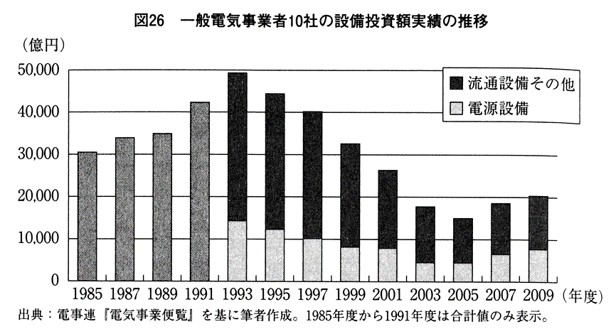
電力市場における十分な競争
一般電気事業者10社の設備投資額実績の推移
(出典：高橋 洋 2011,p.149)
これまでの独占市場を維持するために、電力会社は設備投資を切り詰め、電力料金を引き下げた。つまり、
競争の結果ではない。

Slide 23
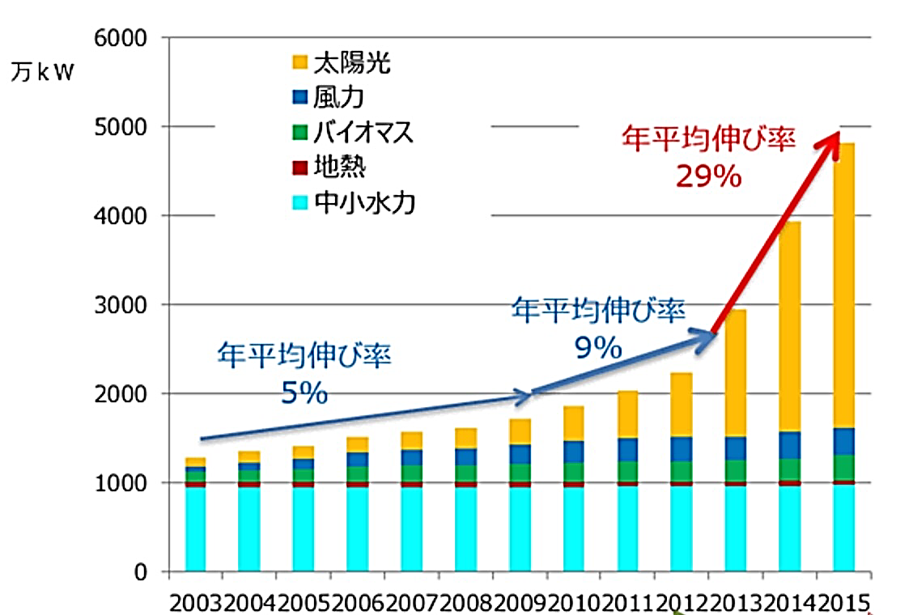
固定価格買取制度
再生可能エネルギー（水力を除く）の設備容量の推移
固定価格買取制度により太陽光を中心に再生可能エネルギー発電が大きく伸びたが、国民負担も増加（一世帯当り毎月約750円電力料金に追加負担）
2012年7月
固定価格買取制度 導入
(出典：エネルギー白2017より)
再生可能エネルギーによって生み出された電力を、国が定める固定価格で定められた期間（20年間）、電力会社が買い取ることを義務付ける制度。
発電事業者は、安定したコスト回収が見込めるようになった。

Slide 24
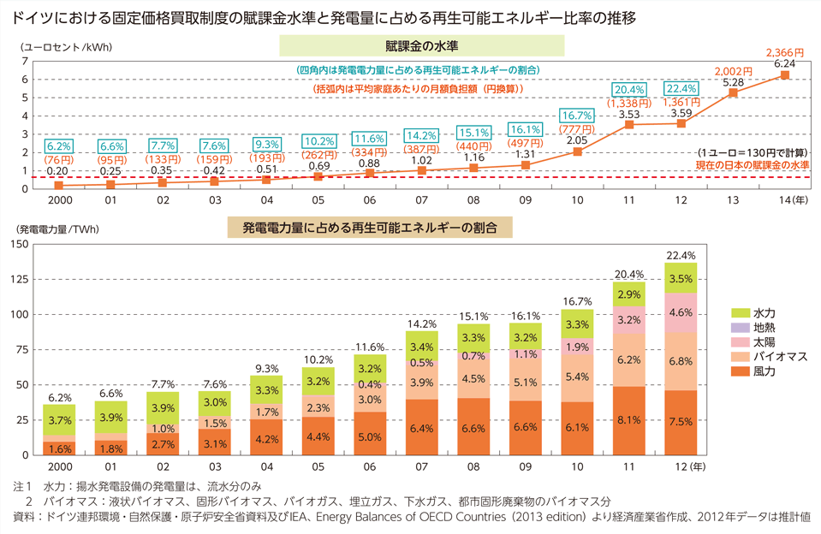
参考図
図表14 ドイツの太陽光賦課金と再生可能エネルギー導入推移
ドイツ国民の負担水準(日本の3倍)
日本の買取負担水準
出所：総合資源エネルギー調査会・新エネルギー小委員会（2014）

Slide 25
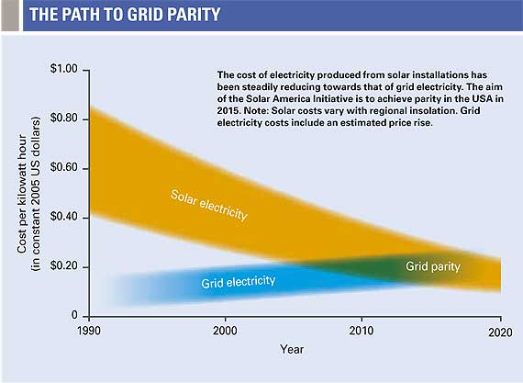
グリッド・ペリティ
再生可能エネルギーは、まだ技術革新の余地が高く、今後もコスト低下が期待される
化石エネルギー、原発など従来型電源は、これ以上技術革新の余地がなく、環境対策費用で返ってコスト上昇の可能性が高い
近い将来既存電源と再生可能エネルギーコストが同一化する「グリッド・ペリティ」達成

Slide 26

第3章：分散型エネルギーとエネルギー自治

Slide 27
分散型エネルギーとエネルギー自治
分散型エネルギーシステムの特徴
再生可能エネルギーの「変動電源」という特質
気象条件や自然条件によって発電量が大きく左右され、地域資源をいかに
有効活用するかが重要となる。
・地域資本、市民参加による発電が可能となる
地域住民の理解と協力が不可欠
地域に根ざしたエネルギーシステムである

Slide 28
地域にもたらすメリット
地域再生につながる
大手電力会社に依存するのではなく、地域住民や地元企業が自らリスクを取り、事業を立ち上げることで所得や雇用が拡大し、生産技術の蓄積にもつながる。
過疎化の改善
環境教育に先駆的な、自治体による支援を目当てに様々なベンチャー企業が集まることが期待される。
自治力が高まる
地域住民や地元企業との間にコミュニケーションが生まれ、相互に結束が高まる。

Slide 29
エネルギー自治とは？
まとめると……
地域住民や地元企業が協力して事業体を創出し、地域資源をエネルギーに変換して売電事業を始めることで、地域の経済循環を作り出して持続可能な地域発展を目指す試み。（諸富,2015,p14）

Slide 30
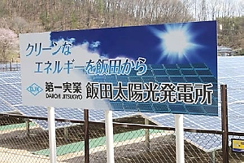
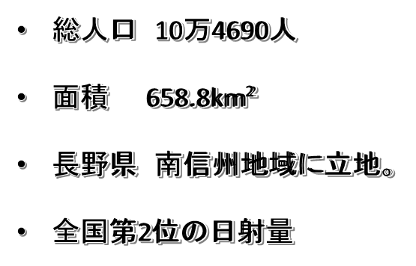
第4章 飯田市におけるエネルギー自治

Slide 31
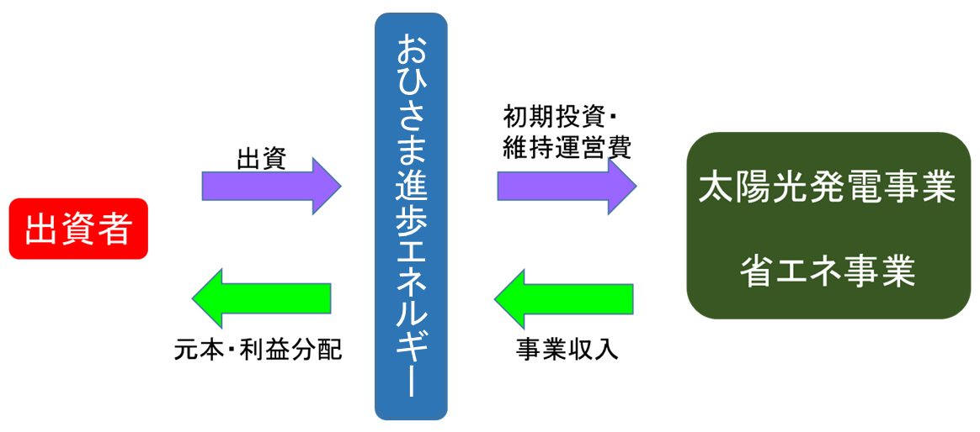
飯田市のエネルギー自治の仕組み
仕組み
飯田市では、地元のNPO組織であるおひさま進歩エネルギーを事業母体としてエネルギー自治システムを運営している。
このシステムの最たる特徴は、「寄付」ではなく「 」という形で、資金を集めることで、経済的インセンティブを与え、より
多くの資金を集めたということにある。
出資

Slide 32
問題点
エネルギー自治の定義……
地域住民（飯田市市民）や地元企業（おひさま進歩エネルギー）が協力して事業体を創出し、地域資源（太陽光）をエネルギーに変換して売電事業を始めることで、地域の経済循環を作り出して持続可能な地域発展を目指す試み。
出資者には、東京や大阪など大都市の市民が多く、投じられた資金と、
生み出された利益は、元本とその配当という形で大部分が大都市に戻って
しまうため、地域の経済循環を作り出すとは言い難かった。
おひさま0円システム

Slide 33
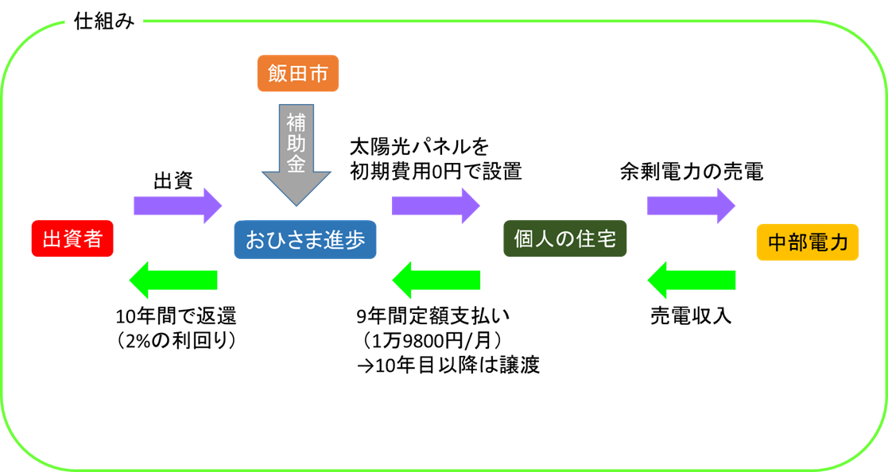
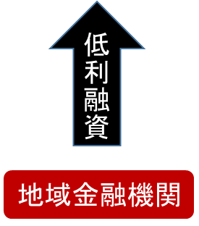
おひさま0円システム
仕組み
おひさま0円システム
おひさま推進が、太陽光発電システムを飯田市内の住宅に設置する代わりに、住宅所有者が毎月1万9800円を
9年間支払うことで、初期投資なしに太陽光システムの導入が可能になる。
資金繰り問題の発生
地元金融機関
初期費用を からの低利融資により賄うことで資金繰りを解決した上、地域資金循環を生み出た。

Slide 34
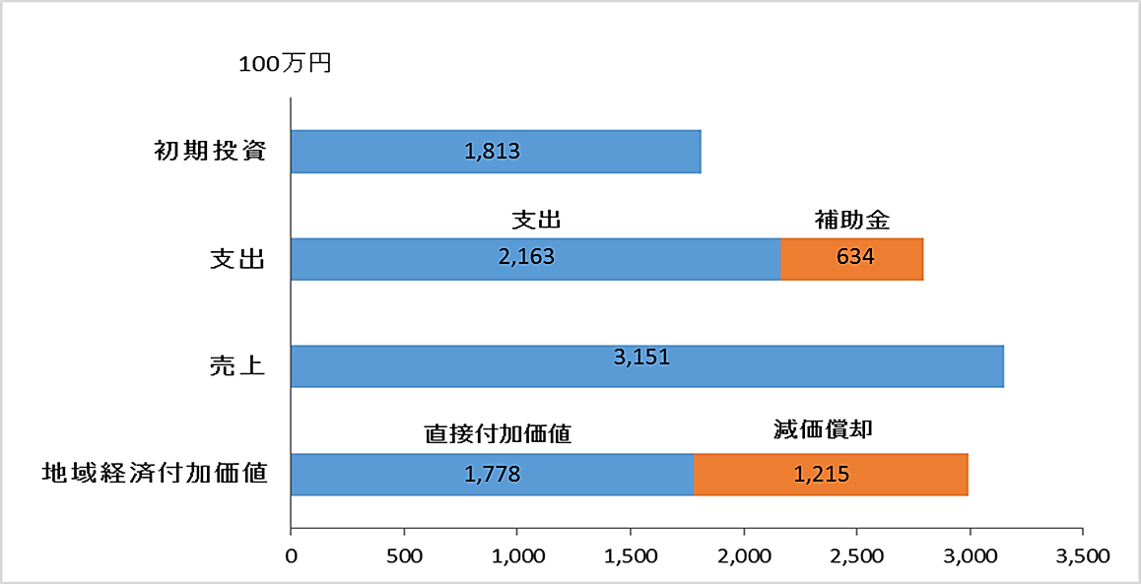
地域にもたらす付加価値
おひさま進歩エネルギー（株）による
地域付加価値予測（2030年まで）
＊バリューチェーン分先による試算
(中山、スミヤ ヨーク、諸富
2016,p.111)
支出と補助金を足し合わせたものよりも、売上のほうが大きいためこの事業は健全である。また、177800万円もの
直接付加価値と、121500万円の減価償却を生み出すと試算されている。
バリューチェーン分析‥‥バリューチェーン全体のキャッシュフローを計測し、その事業の付加価値を算出する分析手法。

Slide 35
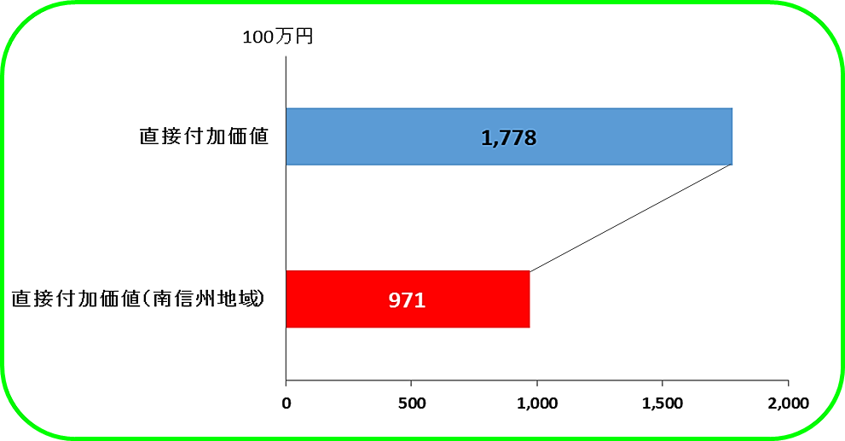
問題点
事業利益分配後の直接付加価値
出資率 5.6％
飯田市のある南信州地域からの出資者はわずか であるため、地域付加価値創造額のほとんどが域外に
流出してしまう。
地元の出資率を高めることが、さらなる持続可能な発展のための鍵となる。
5.6％

Slide 36
取り組みの源
住民自治力の高さ
飯田市では、公民館活動が盛んである。
公民館の機能
①.人的資本の蓄積
地域の課題は地域で解決し、どうしても自分たちででは解決がつかない課題については、市役所に相談するという住民自治の精神が培われる。
②.社会関係資本の蓄積
公民館活動を通して住民が頻繁に顔を合わせ、議論・協力することで、住民相互の信頼関係を醸成し、ネットワークを形成・強化する。

Slide 37
取り組みの源
エネルギー自治の定義……
地域住民や地元企業が協力して事業体を創出し、地域資源（太陽光）をエネルギーに変換して売電事業を始めることで、地域の経済循環を作り出して持続可能な地域発展を目指す試み。
涵養されていた
自治体に依存せずに、地元の住民や企業が再エネ事業について議論し、一致団結して運営していることが、飯田市における、先駆的な取り組みの源である。

Slide 38
ほかの地域では成功しないのか？
飯田市
自治力 再エネ
一方で
再エネ 自治力
住民や地元企業が再エネ事業を通して自分たちで稼ぐことができるようになれば、事業運営のあり方や、収益の使途を決定するプロセスに関して、人々が集まって議論し、決定し、実行することが必然的に要請される。
つまり、再エネ発電事業が、住民自治力を涵養する場となる。
ベクトルは違えど…
住民自治力を高め、エネルギー自治を成功させることは可能である。

Slide 39

第4章 アンケート調査の結果

Slide 40
条件
日程
11月18日
場所
長野県 飯田駅付近
対象
10代～70代 男女100名に調査を協力し、有効応答数83名（うち飯田市在住64名）
職業：会社員・自営業・専業主婦・学生・その他
李ゼミの皆さんにご協力頂きました。

Slide 41
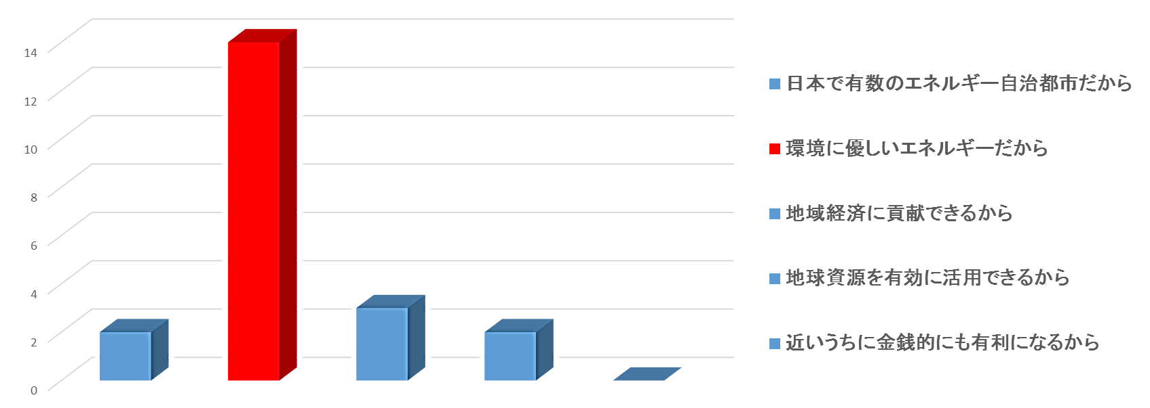
アンケート調査
Q1.再生可能エネルギーを導入した理由は何ですか？
＊飯田市市民64名のうち自宅あるいは職場に再エネ電源を導入している18名

Slide 42
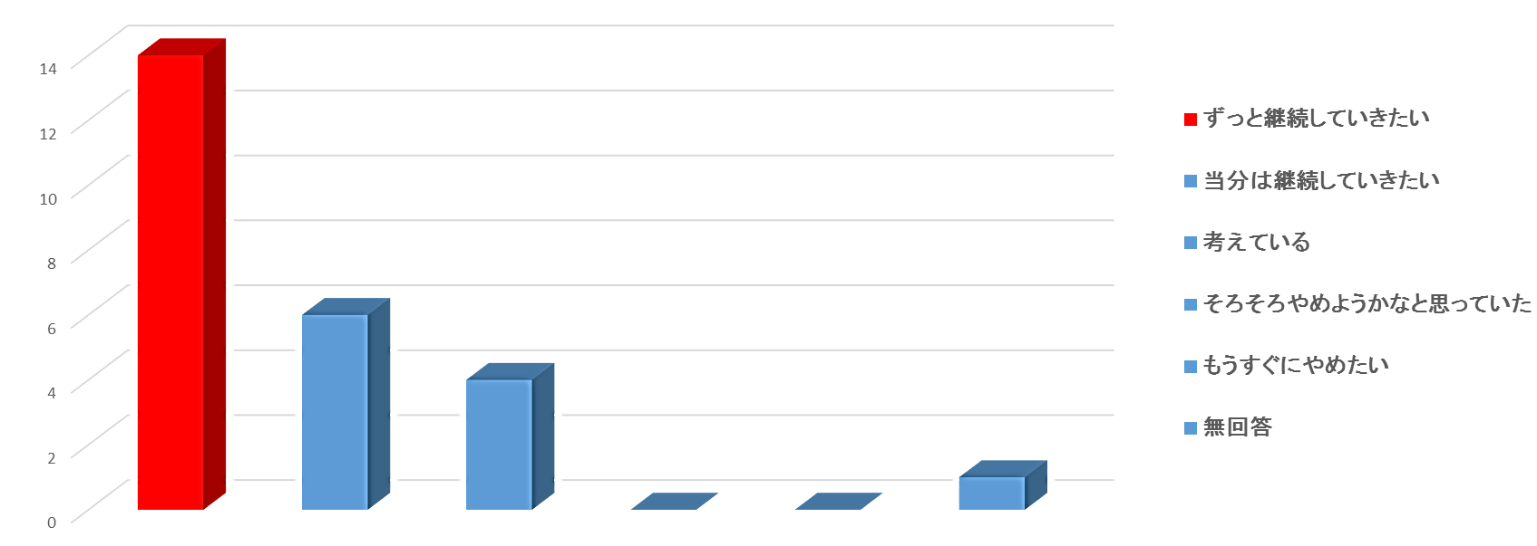
アンケート調査
Q2.これからもずっと継続していきたいですか？
＊Q1回答者18名

Slide 43
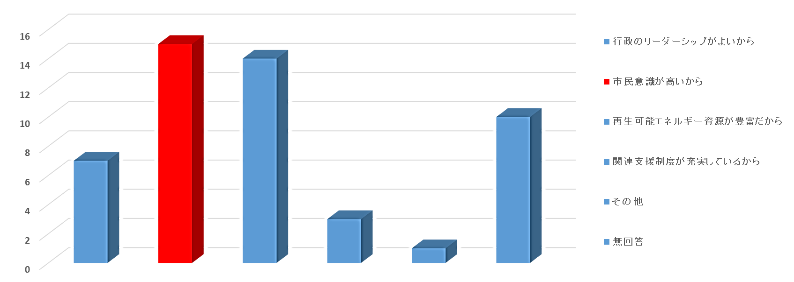
アンケート調査
Q3.飯田市は、なぜ他の地域に比べて再生可能エネルギーの導入が
進んでいるのだと思いますか？
＊飯田市市民64名

Slide 44
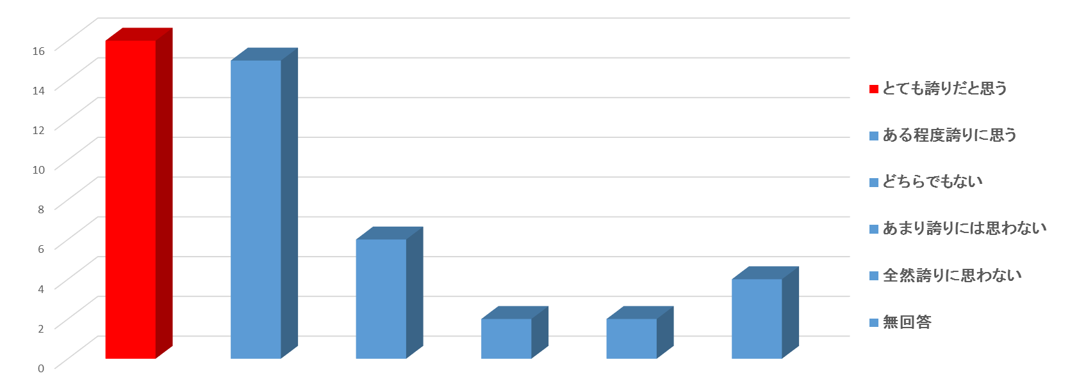
アンケート調査
Q4.飯田市の再生可能エネルギーが先進的であることについて
どうお考えですか？
＊飯田市市民64名

Slide 45
アンケート結果
エネルギー自治を行うに当たって地域住民の理解と協力が必要なことは前述の通りであるが、実際、アンケートの結果から飯田市市民の環境意識の高さがうかがえる。
加えて、“再エネをこれからも継続したい”“飯田市の取り組みを誇りに感じている”と考えている住民も多く、エネルギー自治が地域住民の環境意識や郷土愛といったものを涵養することにもつながっているといえる。

Slide 46

第5章 まとめと結論

Slide 47
まとめ
●本研究では、既存のエネルギーシステムが抱える問題点と、分散型
エネルギーシステムがもたらすメリットを提示したうえで、日本では独占
的な市場を維持するために電力会社が分散型電源に反対し、前者の
システムを固辞し続けてきたことを示すことで、分散型電源への移行の
必要性を明らかにした。
●加えて、分散型に先駆的である飯田市を例に挙げることで、このシス
テムが地域再生につながること、そして何よりほかの地域でも飯田市に
追随することが可能であることを明らかにした。

Slide 48
結論
●分散型電源の普及と、再エネによる地域でのエネルギー
自治を組み合わせることは、地域の経済循環を生み出すば
かりでなく、そこに住む人に精神的な豊かさをもたらす可能
性を秘めている。
●このため、分散型再生可能エネルギーに対する中央政府の支援強化とともに、自治体による政策および、市民・地元企業の相互理解と協力を形成することによりエネルギー自治の土台を作っておく必要があると筆者は考える。

Slide 49
主要参考文献
大島 堅一 / 高橋 洋
2016年 『地域分散型エネルギーシステム』 日本評論社
諸富 徹
2015年 『“エネルギー自治”で地域再生！』 岩波ブックレット
高橋 洋
2011年 『電力自由化 : 発送電分離から始まる日本の再生』
日本経済新聞出版社

Slide 50
主要参考文献
中山 琢夫/ラウパッハ・スミヤ ヨーク/諸富 徹
2016年 『日本における再生可能エネルギーの地域付加価値創造
‐日本版地域付加価値創造分析モデルの紹介、検証、その適用-』
伊藤 義康
2012年 『分散型エネルギー入門 ‐電力の地産地消と再生可能エネルギーの活用-』
ブルーバックス
朝木 大輔
2015年 『第１回 飯田市調査報告書』 （最終確認日：2017年10月31日）
URL) http://www.waseda.jp/prj-matsuoka311/material/2ndstudy-iida.pdf

Slide 51
主要参考文献
資源エネルギー庁
2017年 『平成28年度エネルギーに関する年次報告』
(最終確認日：2017年11月12日)
URL) http://www.enecho.meti.go.jp/about/whitepaper/2017html/1-2-2.html
中部電力ウェブサイト （最終確認日：2017年12月6日）
URL） http://www.chuden.co.jp/energy/ene_energy/antei/kyokyu/index.html

